Slide 1

Slide com fundo branco e detalhes em coloridos nos cantos superior esquerdo e inferior direito. No centro tem uma Logomarca em três cores (amarelo,laranja e verde juntas) com uma lampada branca e o nome “seven” no meio.Logo embaixo tem Fits on You.

Slide 2


Existem aproximadamente 6.5 milhões de deficientes visuais no Brasil, isso equivale a 83 Maracanãs lotados;
Dificuldade de mobilidade pela pouca acessibilidade em grande parte da cidade de São Paulo;
Slide padrão com fundo branco e detalhes em colorido nos cantos superior esquerdo e inferior direito. No centro existem duas imagens e dois textos. Imagem 1 – boneco representando um deficiente visual usuario de bengala; Imagem 2 – Quatro prédios representando uma cidade.

Slide 3


Alternativas com alto custo de investimento;
Até 2050, 750 milhões de pessoas cegas. Existem mais pessoas cegas, no Brasil, do que pessoas morando em Brasilia e Salvador.
Slide padrão com fundo branco e detalhes em colorido nos cantos superior esquerdo e inferior direito. No centro existem duas imagens e dois textos. Imagem 1 – boneco representando um deficiente visual usuario de cão guia; Imagem 2 – Três bonecos e uma seta subindo representando o aumento da população.

Slide 4

Slide padrão com fundo branco e detalhes em colorido nos cantos superior esquerdo e inferior direito. No direito existe um texto explicando “Quem Somos”. No lado esquerdo existe a imagem da logomarca Seven.

Slide 5


Slide com texto no fundo branco na lado esquerdo e logomarca do serviço “handy”, em letra cursiva azul com um ponto de localização amarelo.

Slide 6
Desenho de Solução

Slide 7

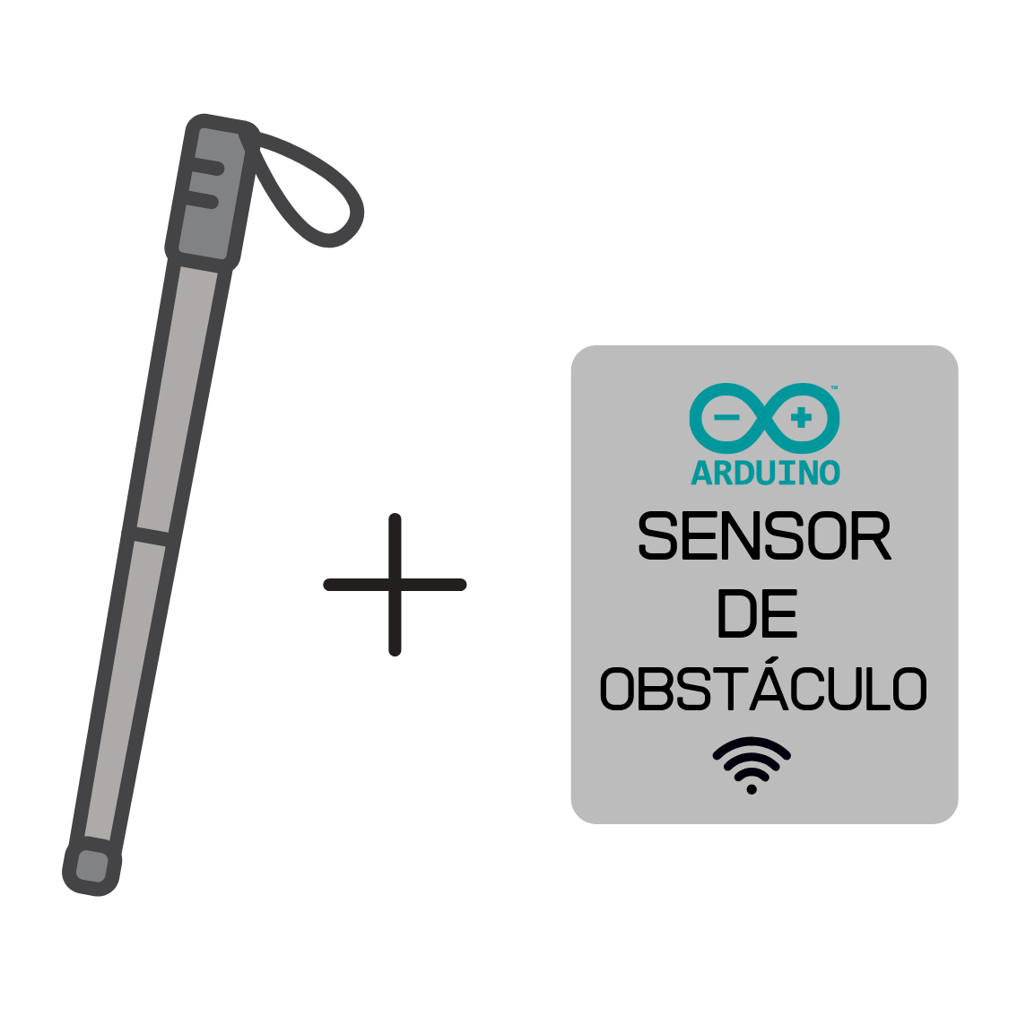


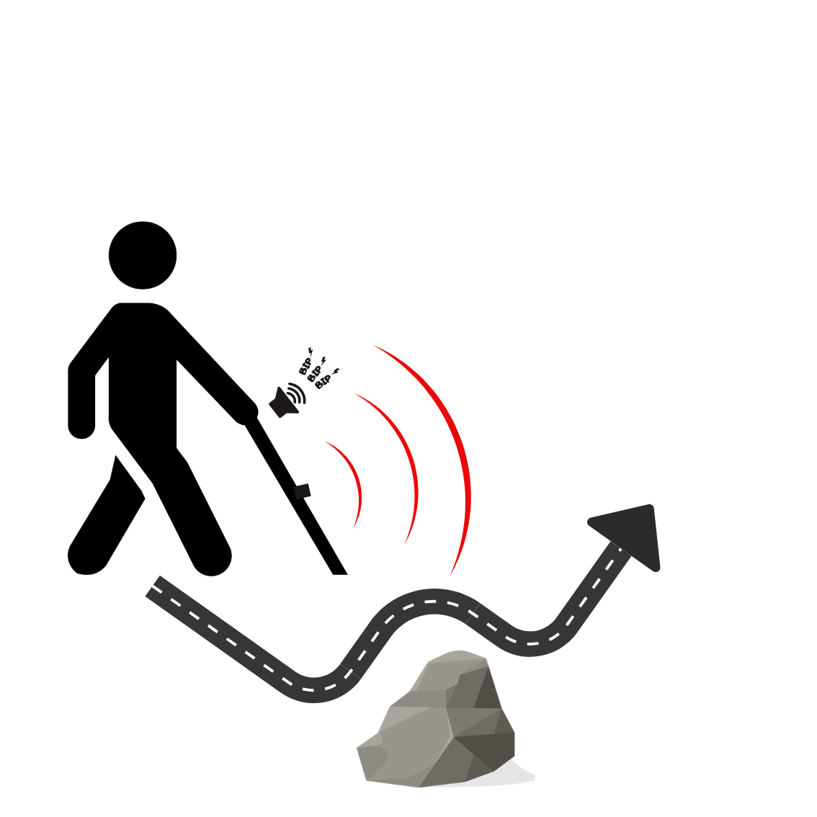


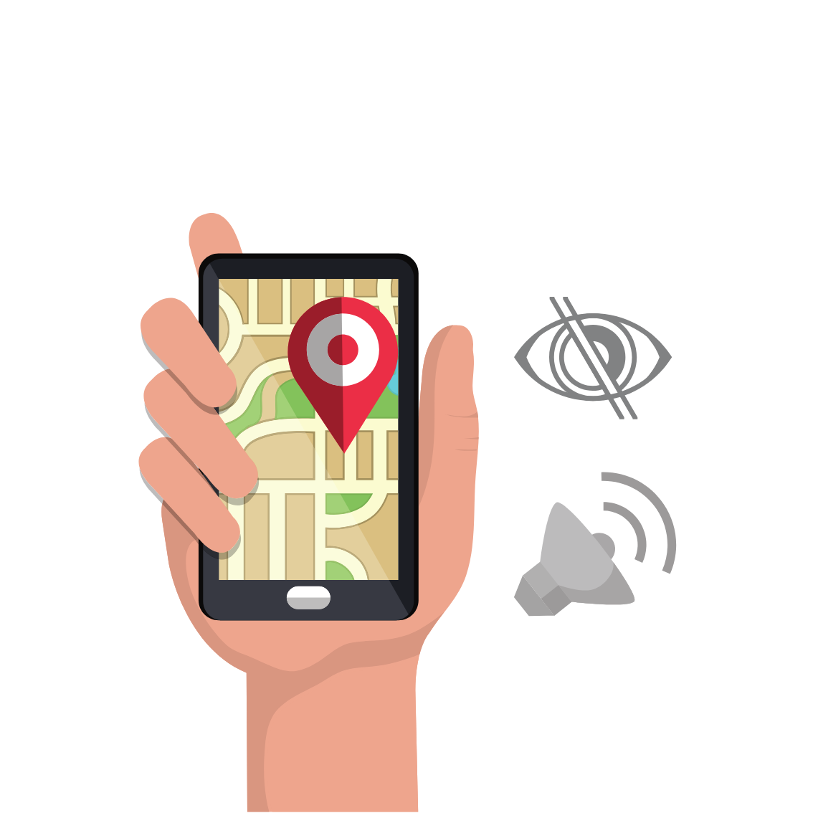
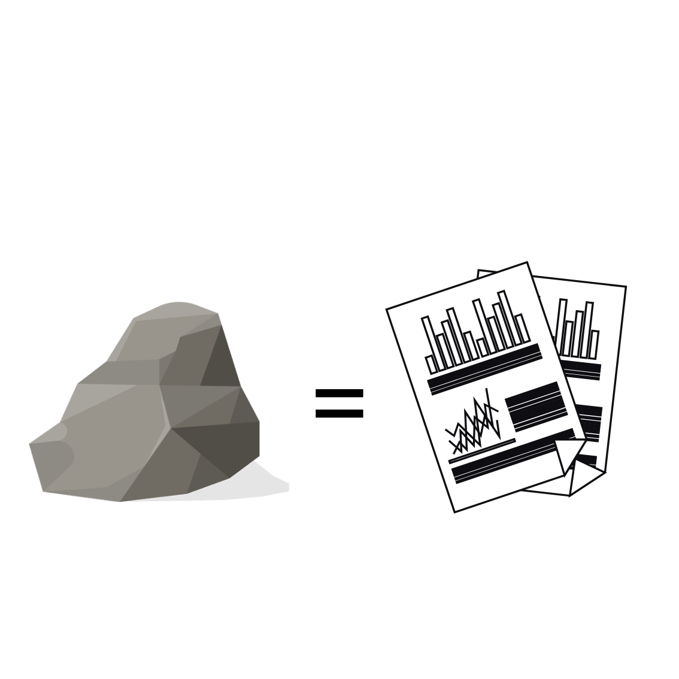
Bengala com Sensor
“Handy” emite sinal sonoro quando encontra obstáculo
Usuário adquire o produto, “Handy”
Produto
Parceiros
APP Parceiro
Usuário desvia do obstáculo
Banco de Dados na nuvem recebe e armazena os dados
Parceiros especializados recebem os dados e confirmam
Aplicativo parceiro recebe as informações e disponibiliza para usuário.
Obstáculos = Dados

Slide 8
Site Institucional

Slide 9
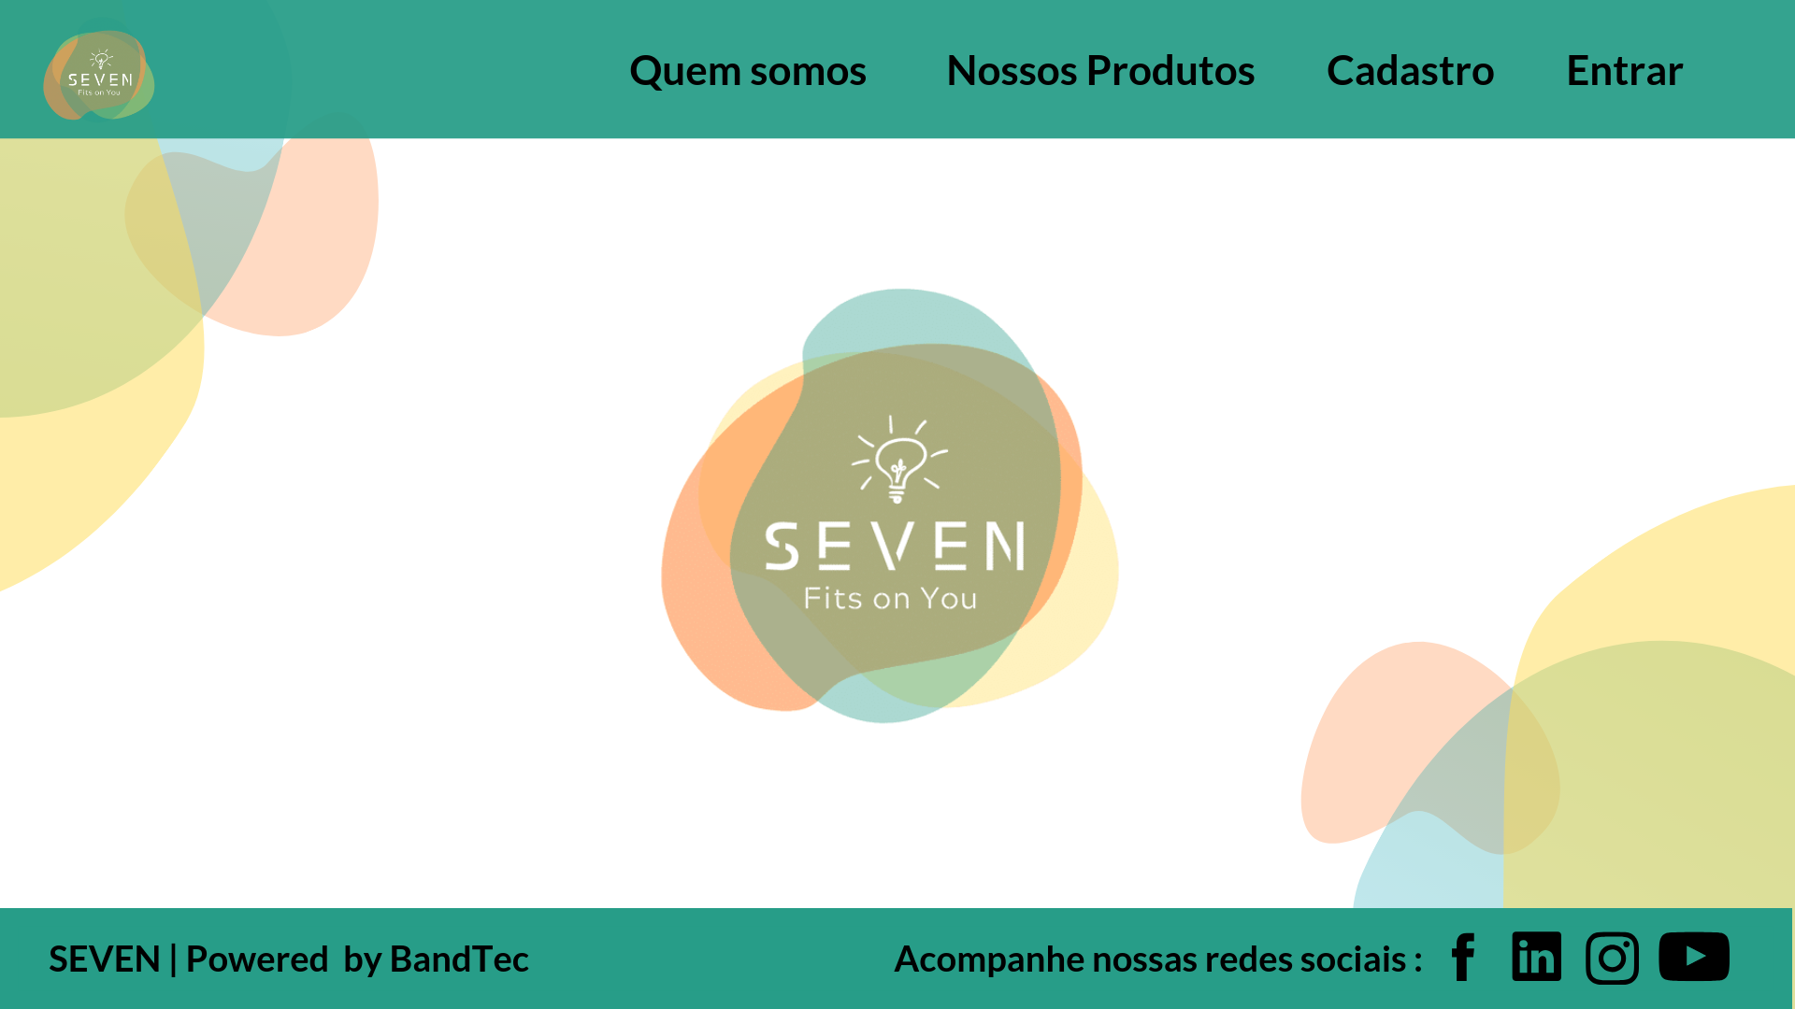

Slide 10
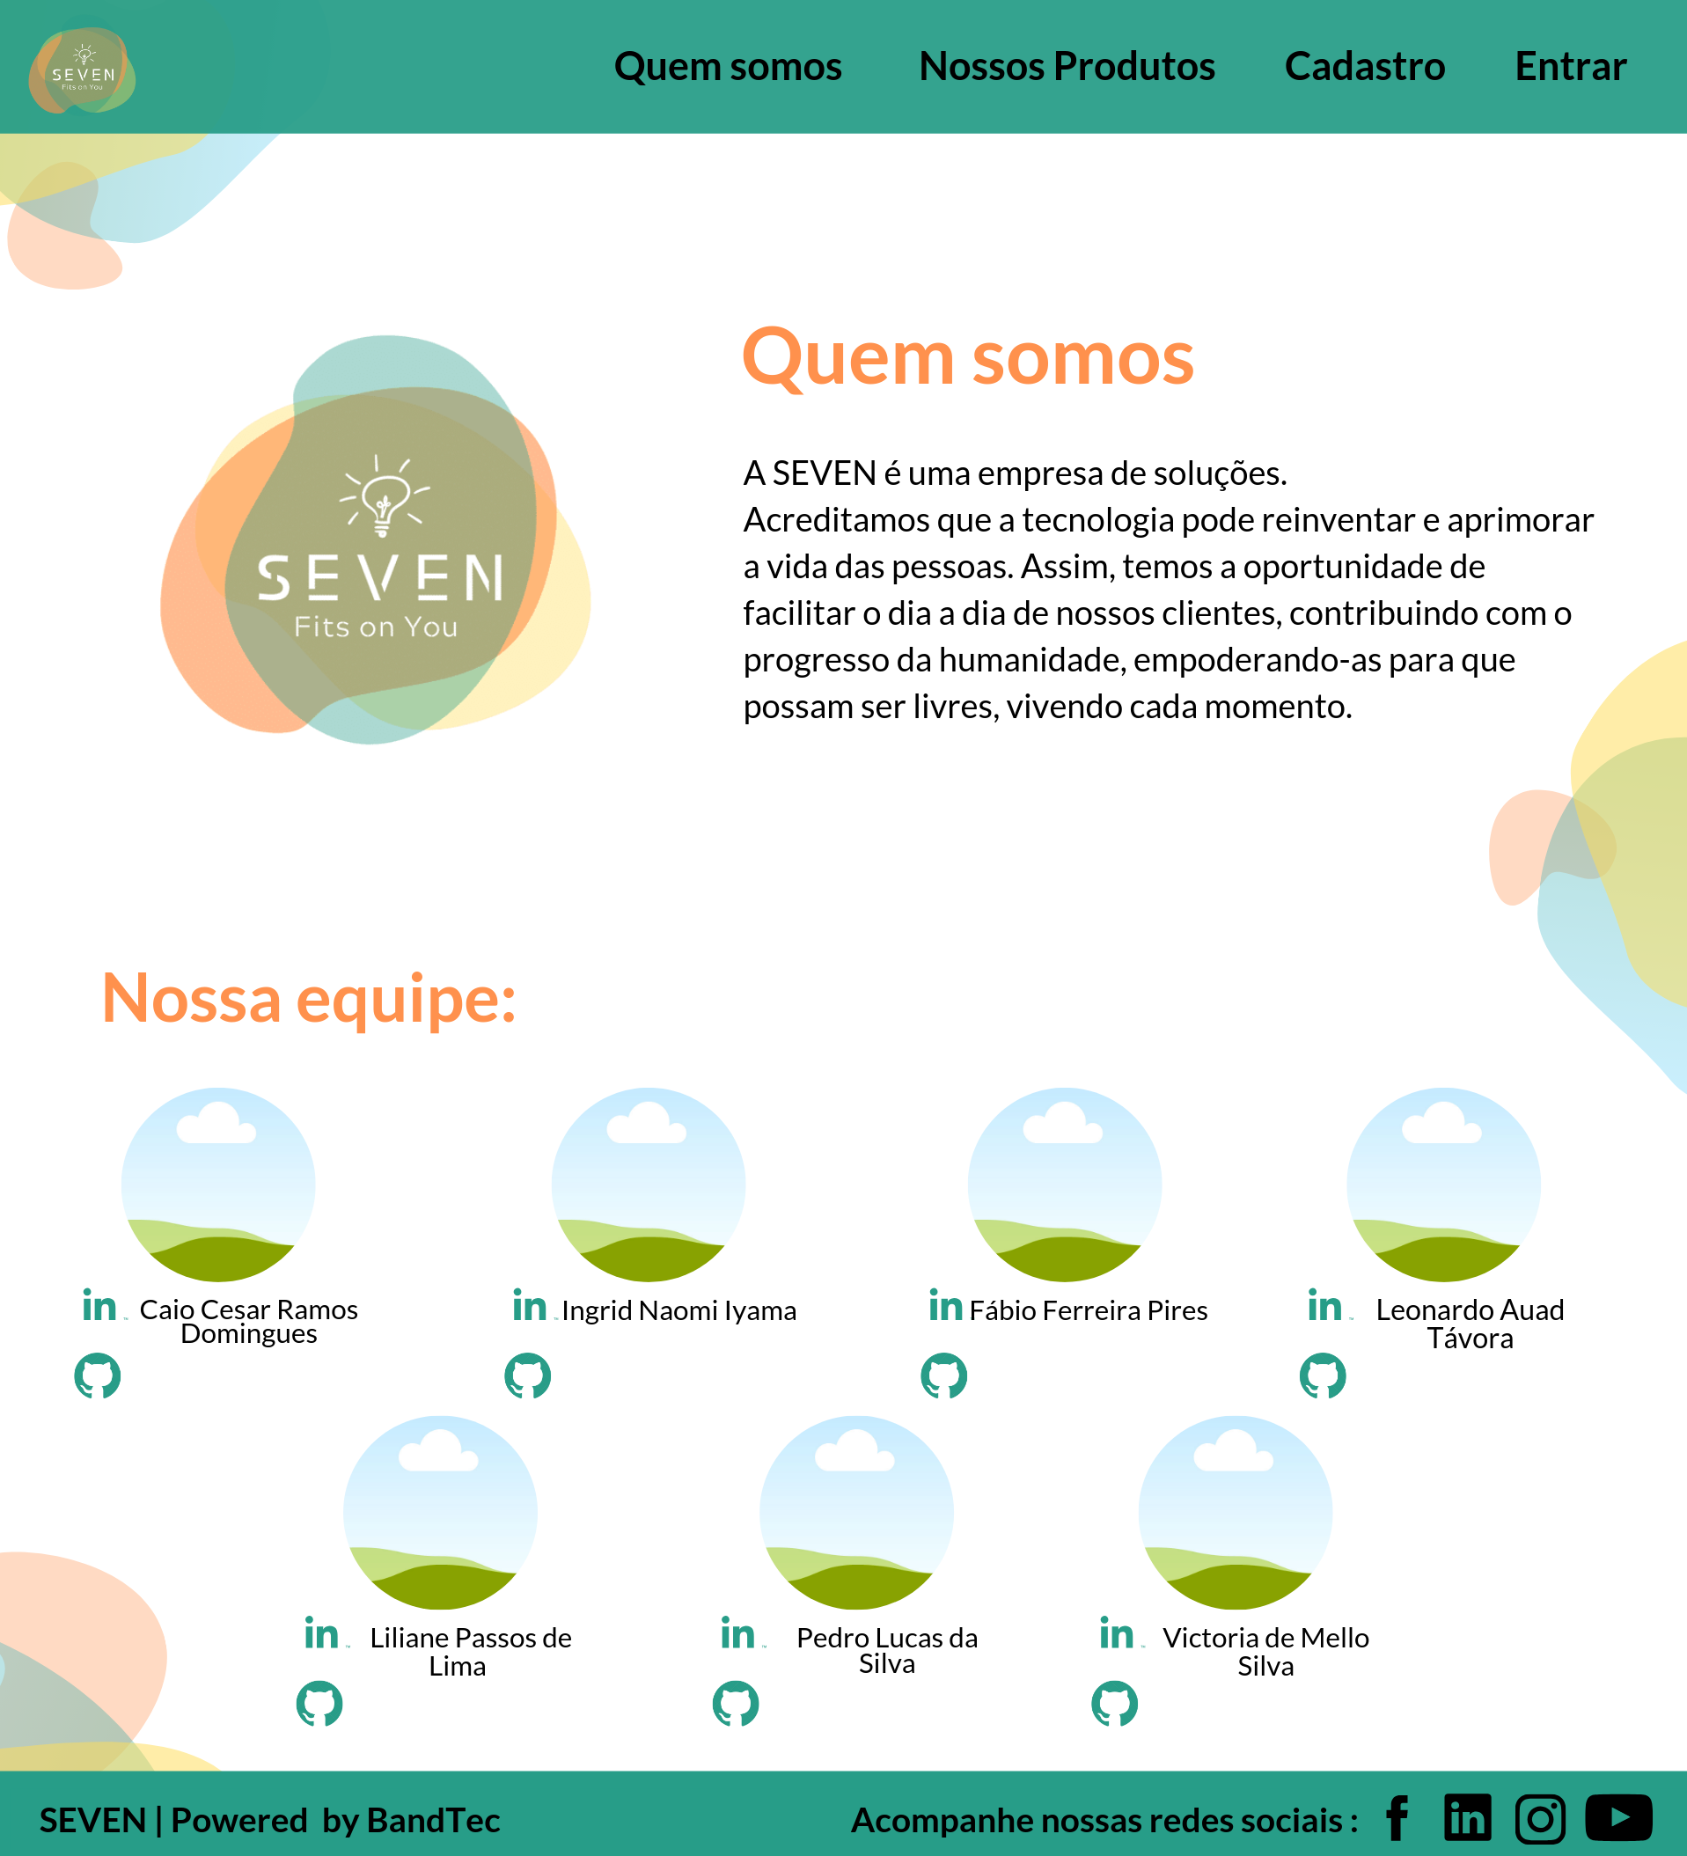

Slide 11
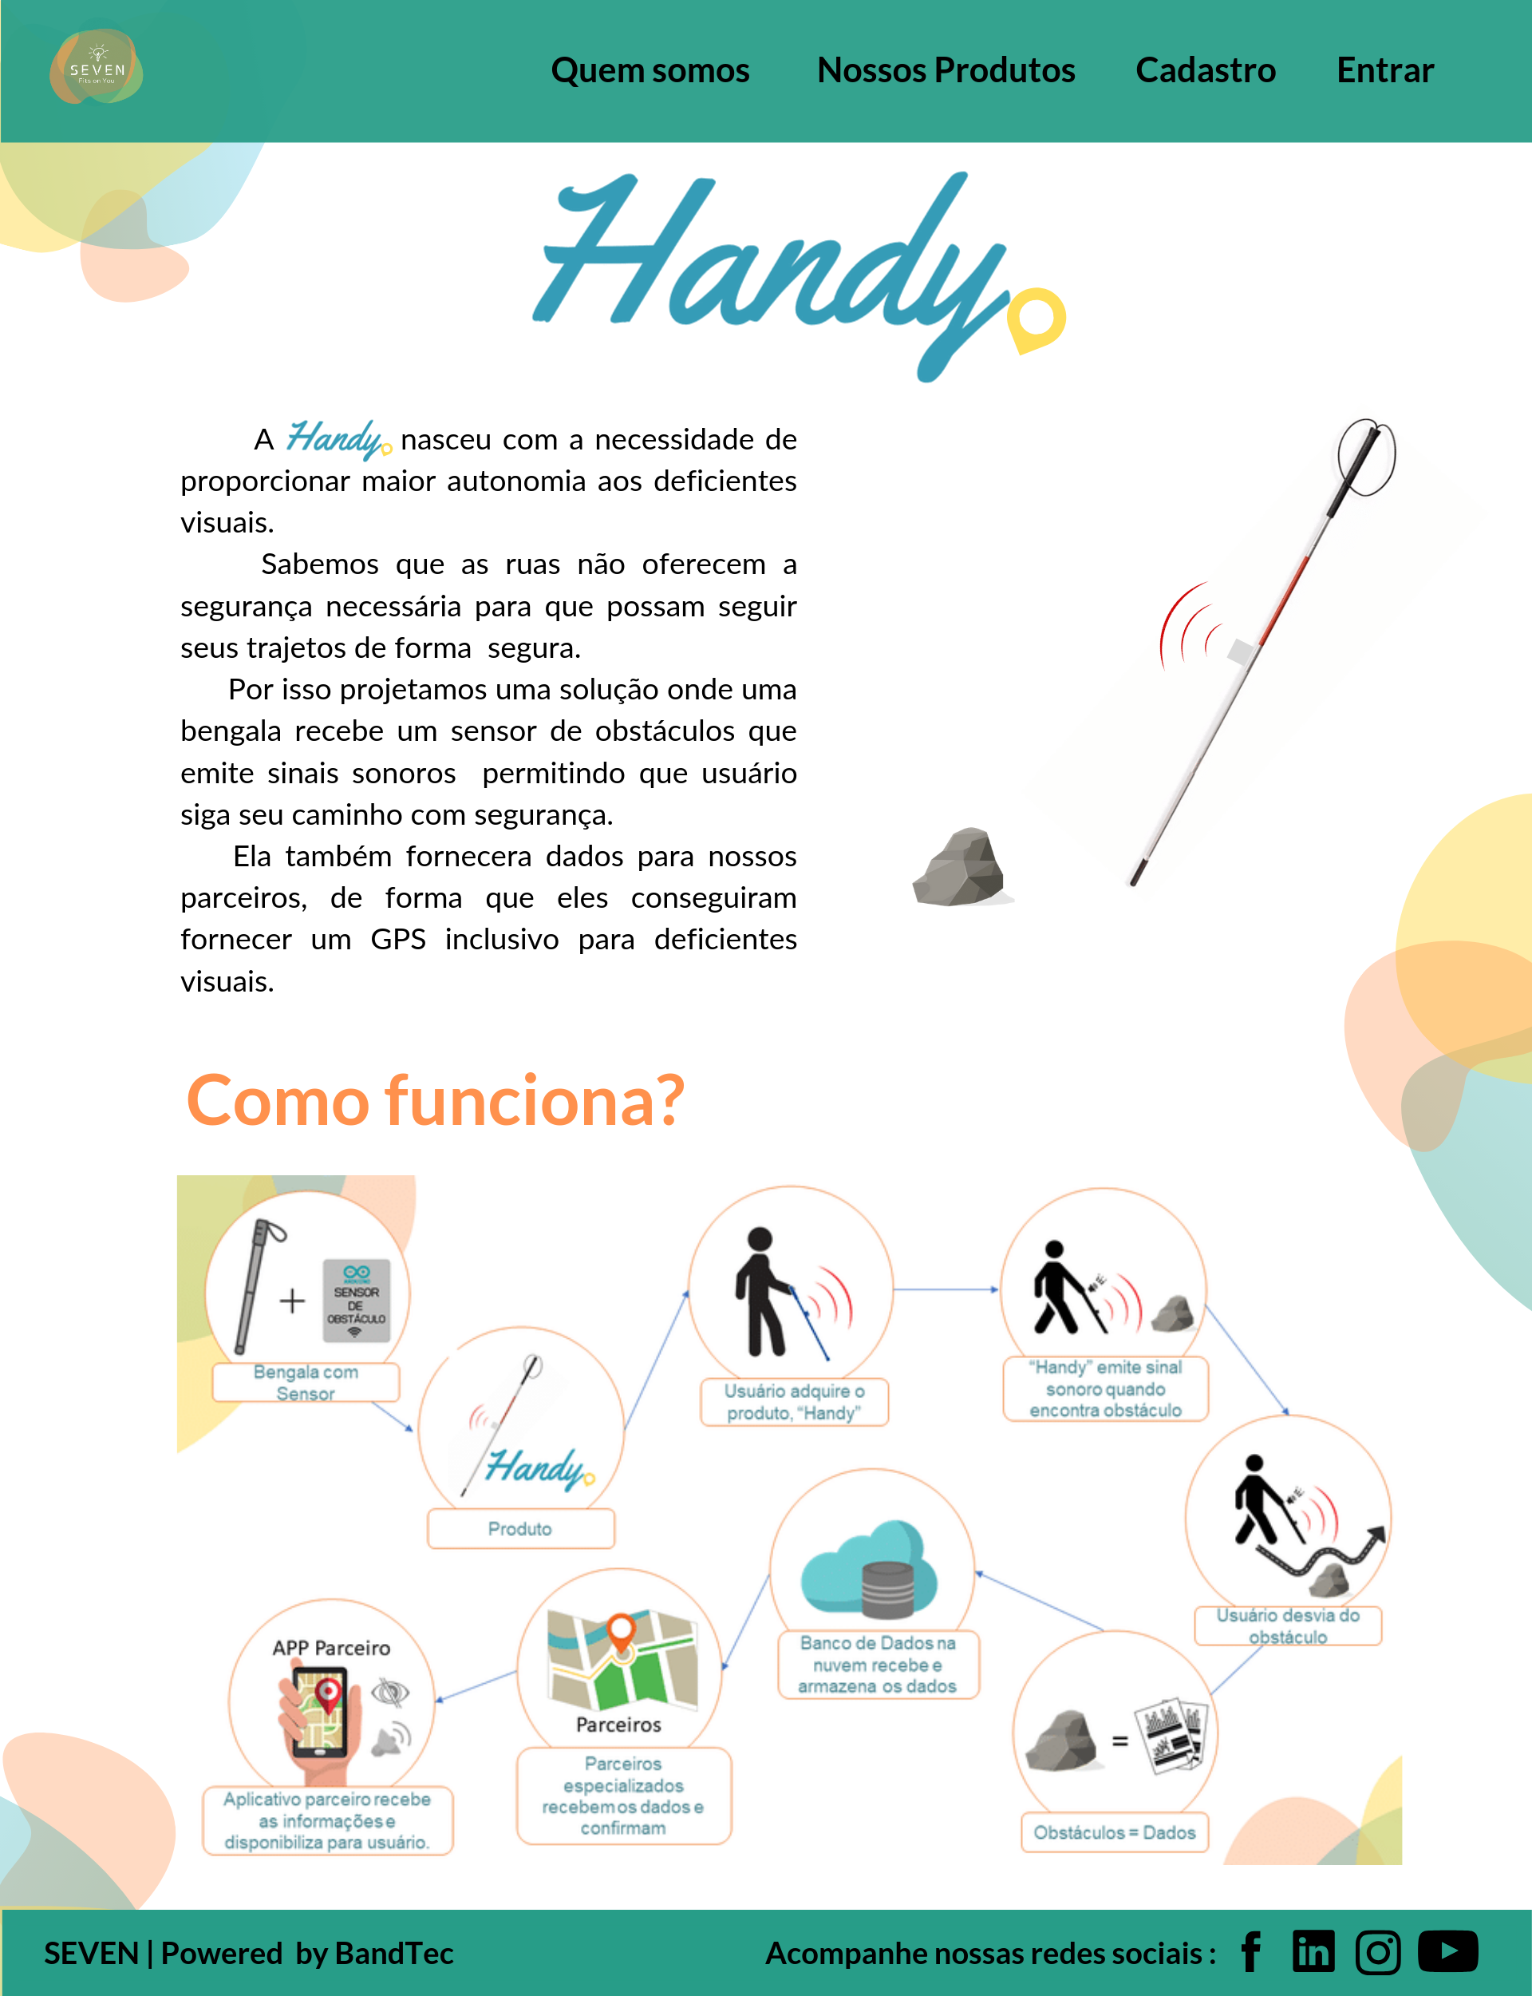

Slide 12
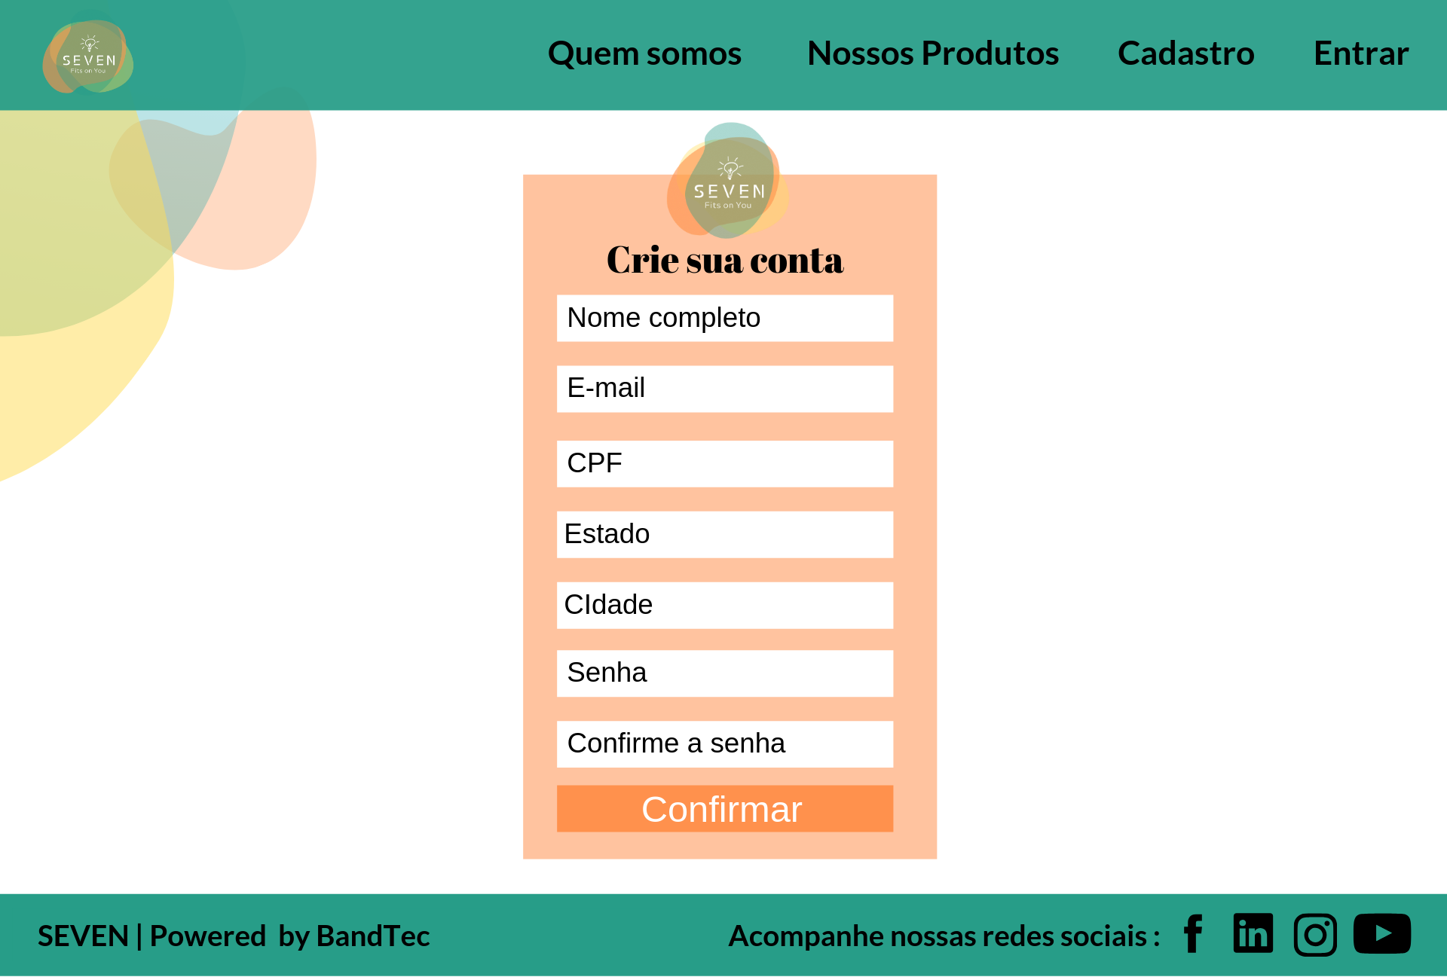

Slide 13
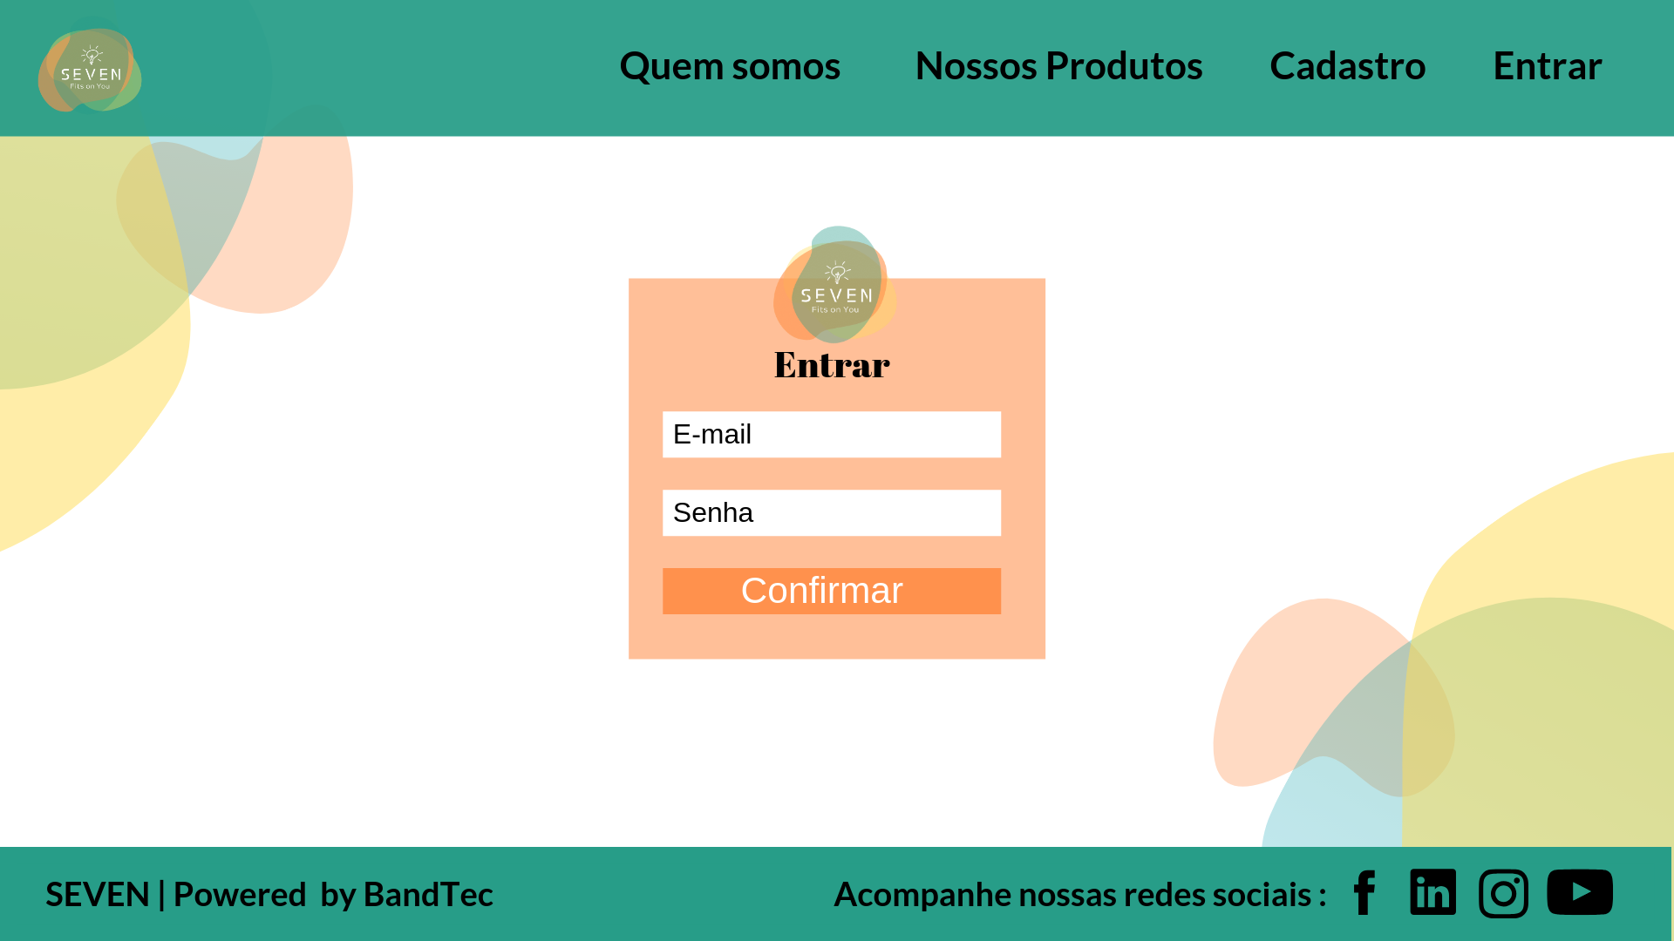

Slide 14
Simulador financeiro
Backlog

Slide 15
Bibliografia
Dorina no will

